Slide 1
Power Point immagini
Per inserire immagini si clicca su inserisci e poi ci sono varie didascalie dove si può inserire immagini prese dalla propria cartella o da internet

Slide 2
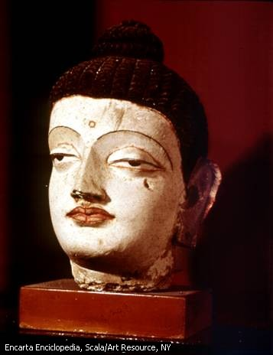
layout
http://www.stulfa.it/Grandi%20pensatori/index.html
Per cambiare layout si clicca su home e si va sulla didascalia per scegliere il tema desiderato

Slide 3
presentazione
Con la presentazione power point si può dare vita alle immagini inserendo delle animazioni per rendere 1 presentazione più interessante

Slide 4
